Slide 1
21.5.9. Primaire en secundaire immuunreactie 1
Bij het eerste contact tussen het waterpokkenvirus en B-cellen worden geheugen B-cellen en plasmacellen tegen het virus gemaakt. De plasmacellen geven de antistoffen tegen het waterpokkenvirus af aan het bloed. Dit is de primaire immuunreactie
Bij een volgende besmetting met een waterpokkenvirus binden de virussen aan de antistoffen op de geheugen B-cellen. Hierdoor worden deze geheugen B-cellen geactiveerd om zich snel te delen en te ontwikkelen tot eveneens plasmacellen en geheugen B-cellen
Op deze manier worden bij een tweede besmetting snel veel antistoffen gemaakt - door de nieuwe plasmacellen -, waardoor je niet voor een tweede keer waterpokken zult krijgen. Dit wordt secundaire immuunreactie genoemd. De secundaire immuunreactie verloopt sneller en heftiger (meer antistoffen) dan de primaire immuunreactie.

Slide 2
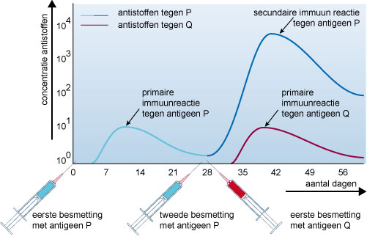
21.5.9. Primaire en secundaire immuunreactie 2 schematische weergave

Slide 3
21.5.10. Vorming van lymfocyten uit stamcellen 1
Net als de andere bloedcellen ontstaan lymfocyten uit stamcellen in het rode beenmerg van wervels, schedelbeenderen, platte beenderen en de uiteinden van pijpbeenderen. Na vorming zijn ze nog niet volledig gedifferentieerd
Een deel van de nog ongedifferentieerde lymfocyten blijft in het beenmerg en ontwikkelt zich tot B-cellen
De B-lymfocyten migreren naar de lymfoïde organen.

Slide 4
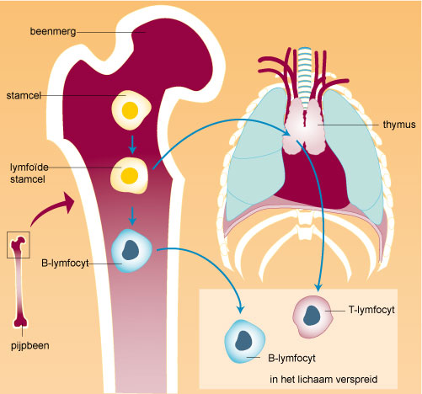
21.5.10. Vorming van lymfocyten uit stamcellen 2 schematische weergave

Slide 5
21.5.10. Vorming van lymfocyten uit stamcellen 3
Een deel van de nieuwe, nog ongedifferentieerde lymfocyten migreert vanuit het rode beenmerg naar de thymus. Eenmaal daar aangekomen, worden ze thymocyten genoemd. Thymocyten kunnen tot T-cellen differentiëren
De thymus speelt een grote rol bij de herkenning van lichaamseigen en lichaamsvreemde stoffen. Thymocyten worden in de thymus namelijk blootgesteld aan lichaamseigen eiwitten. De thymocyten, die afweerreacties vertonen tegen deze lichaamseigen eiwitten, worden vernietigd. Dit proces speelt zich al voor de geboorte af. Hierdoor wordt voorkomen dat er T-cellen kunnen ontstaan die antistoffen tegen lichaamseigen cellen maken
Zo blijven alleen de ‘veilige’ thymocyten over. Deze zwermen vanuit de thymus naar de rest van het lichaam en nestelen zich in alle lymfoïde weefsels. Ze blijven daar gedurende het hele leven, door celdeling, nieuwe T-lymfocyten produceren

Slide 6
21.5.10. Vorming van lymfocyten uit stamcellen 4
De thymus is vanaf de geboorte tot ongeveer het 16de levensjaar erg actief. Daarna neemt zijn rol af
Lymfeknopen en andere lymfoïde organen (zoals bijvoorbeeld je keelamandelen) staan via lymfevaten met elkaar in verbinding
Lymfocyten kunnen via het bloed of via een lymfevat in een lymfeknoop terecht komen
De lymfevaten beginnen in weefsels en eindigen stroomafwaarts in de bovenste holle ader (zie ook paragraaf 14.10).

Slide 7
VOLLEDIGE HERHALING SRUTENFRANS LERAAR BIOLOGIE
https://www.youtube.com/watch?v=hUqLaFrCAh4&list=PLACC0111545A9132A
18 min. 54

